Slide 1
Tácio Guerra - SEMS/RN

Slide 2
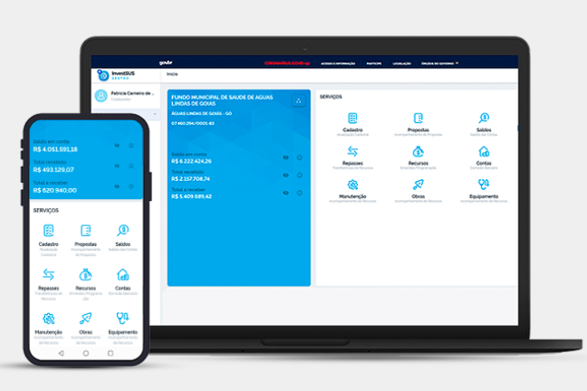
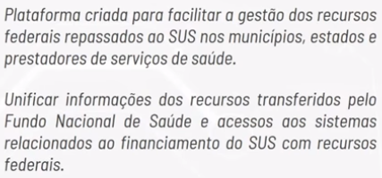
InvestSUS Gestão e Informação
É a plataforma fonte de informações de repasses
Facilita acesso aos sistema do MS

Slide 3
Quem pode acessar?

Slide 4
Acesso

Slide 5
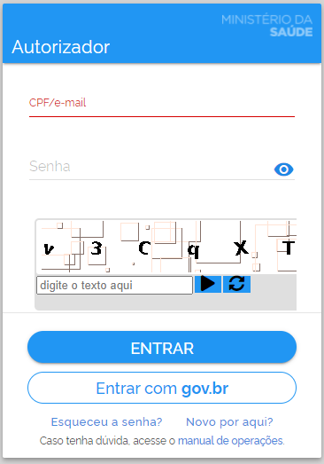
Como solicitar acesso?
Governadores, Prefeitos, Secretários, prestadores

Slide 6
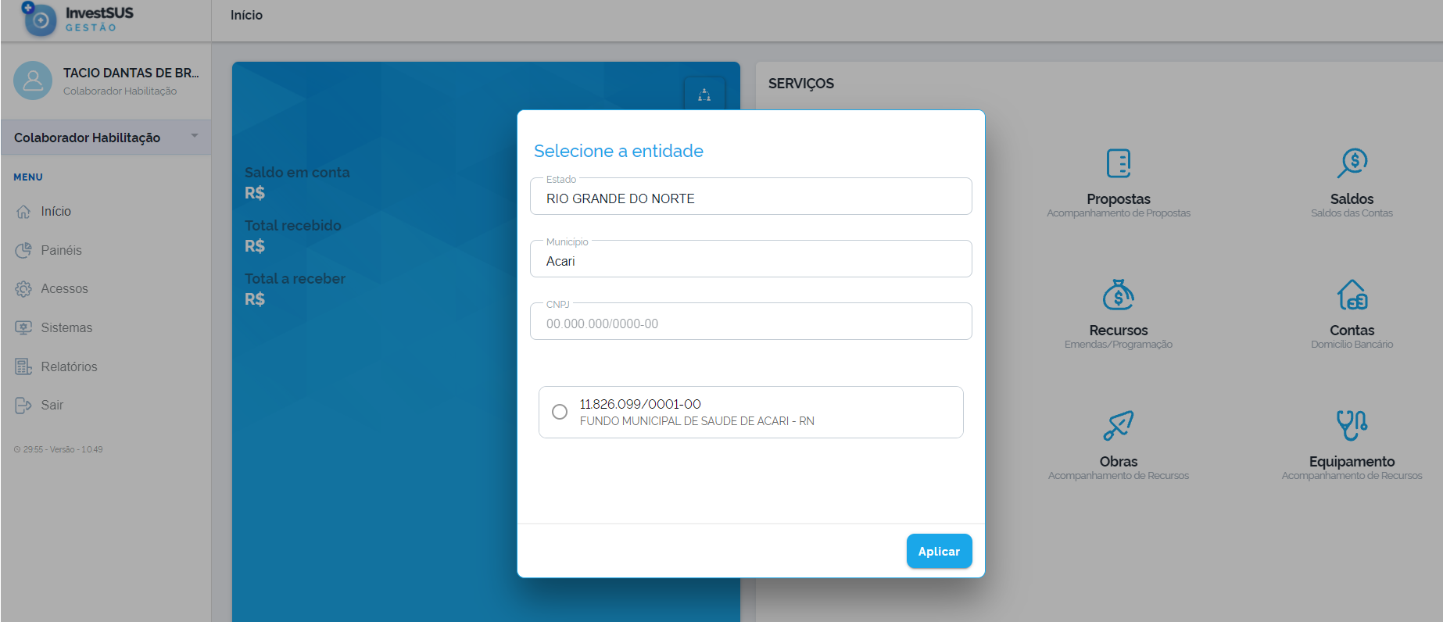

Slide 7
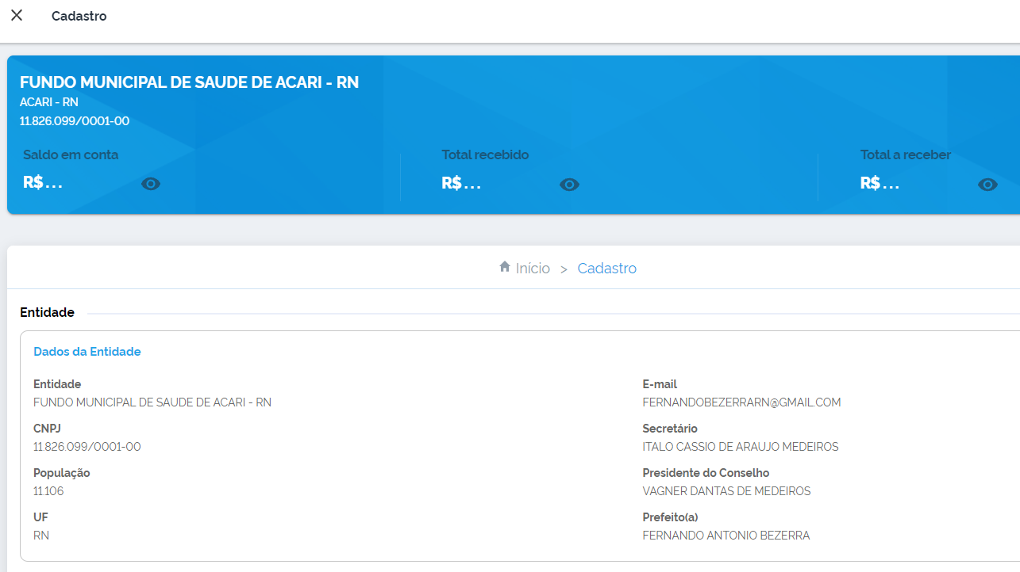
Principais funcionalidades

Slide 8
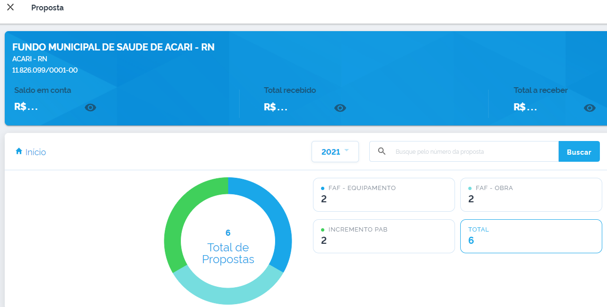

Slide 9
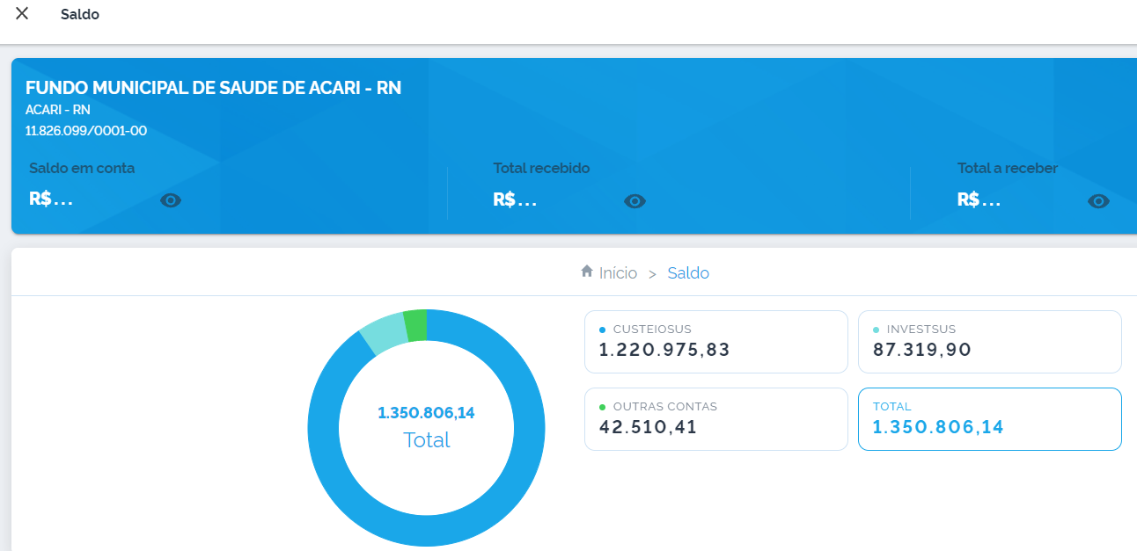

Slide 10
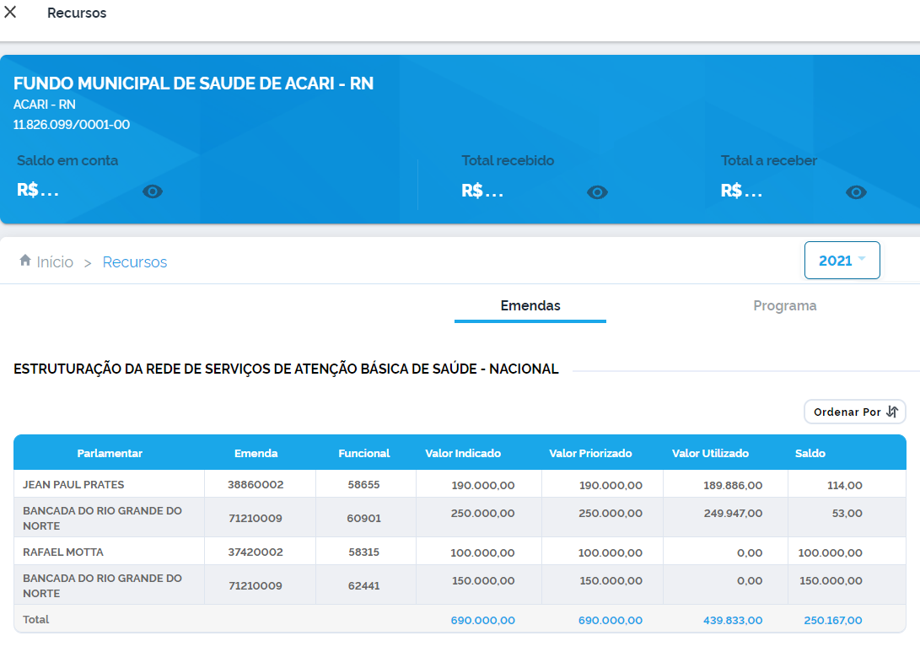

Slide 11
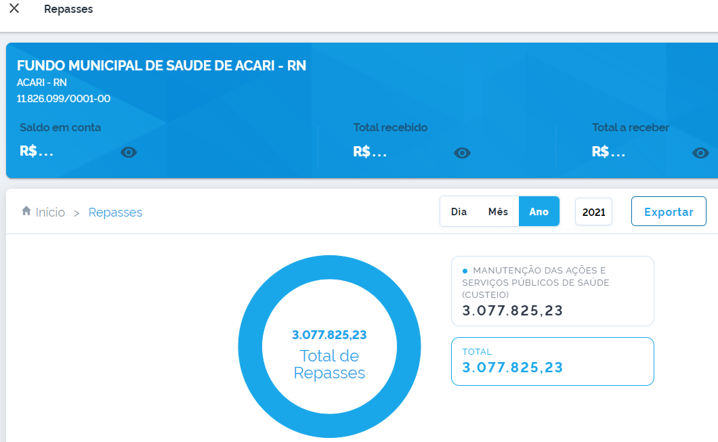
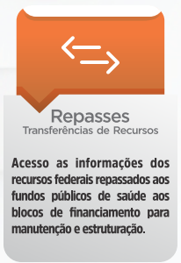

Slide 12
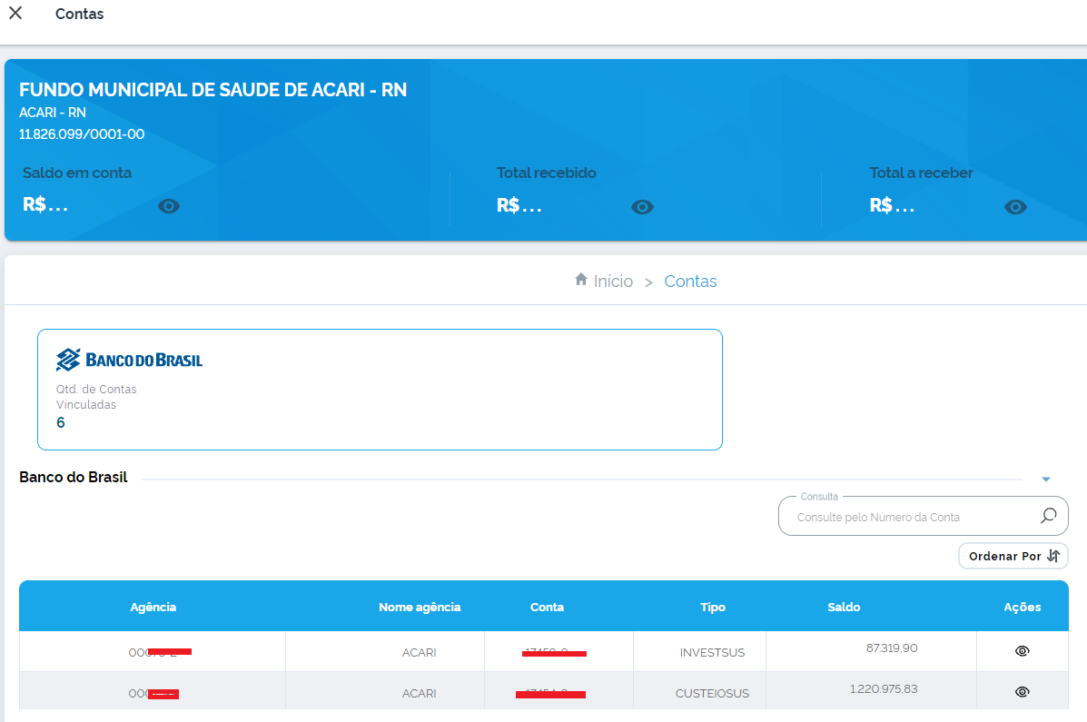
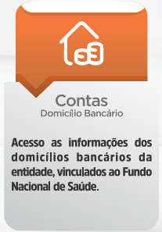

Slide 13
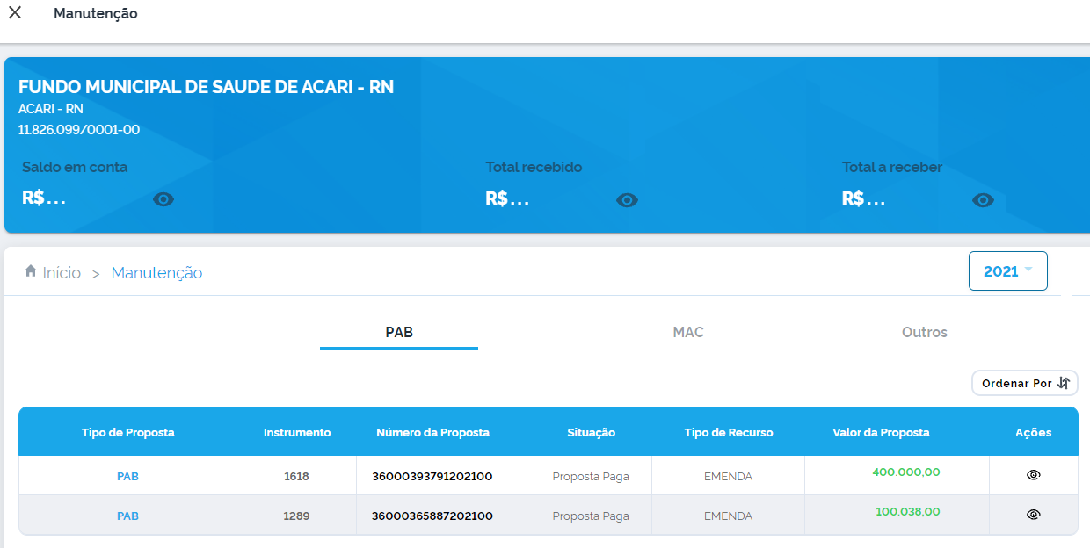

Slide 14
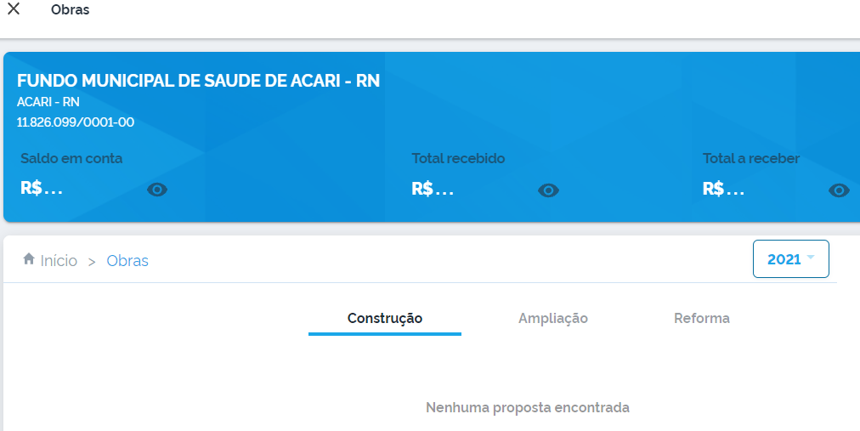
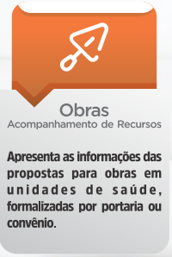

Slide 15
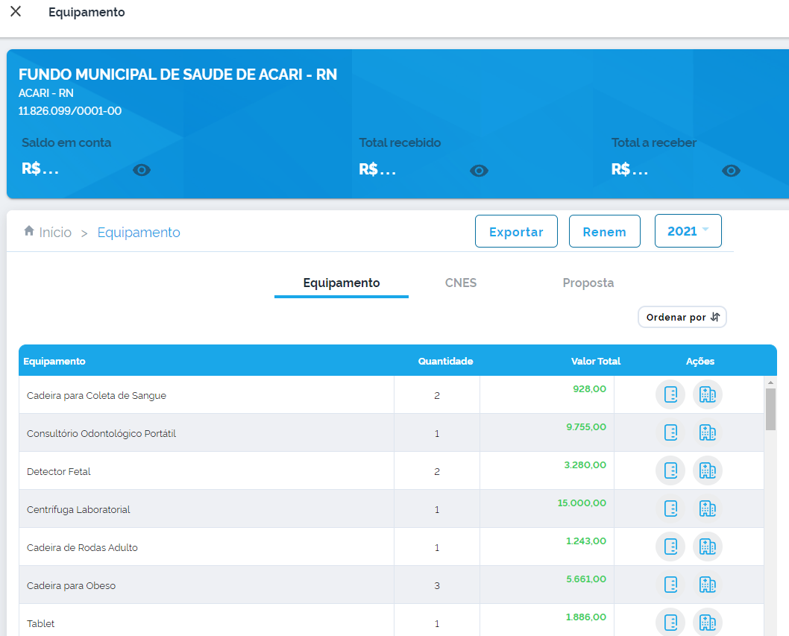

Slide 16
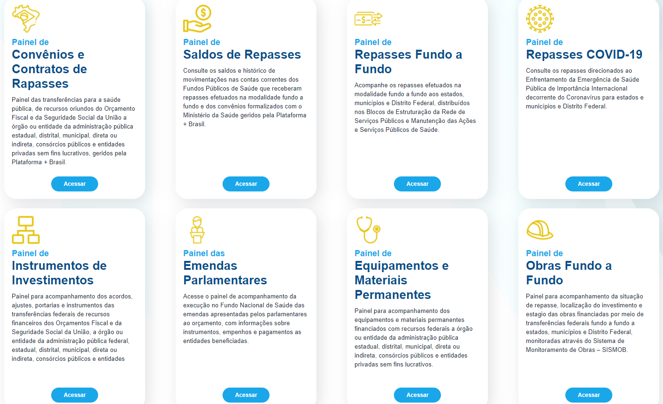
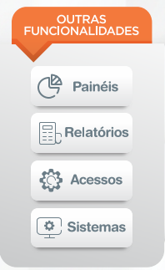
Painéis

Slide 17
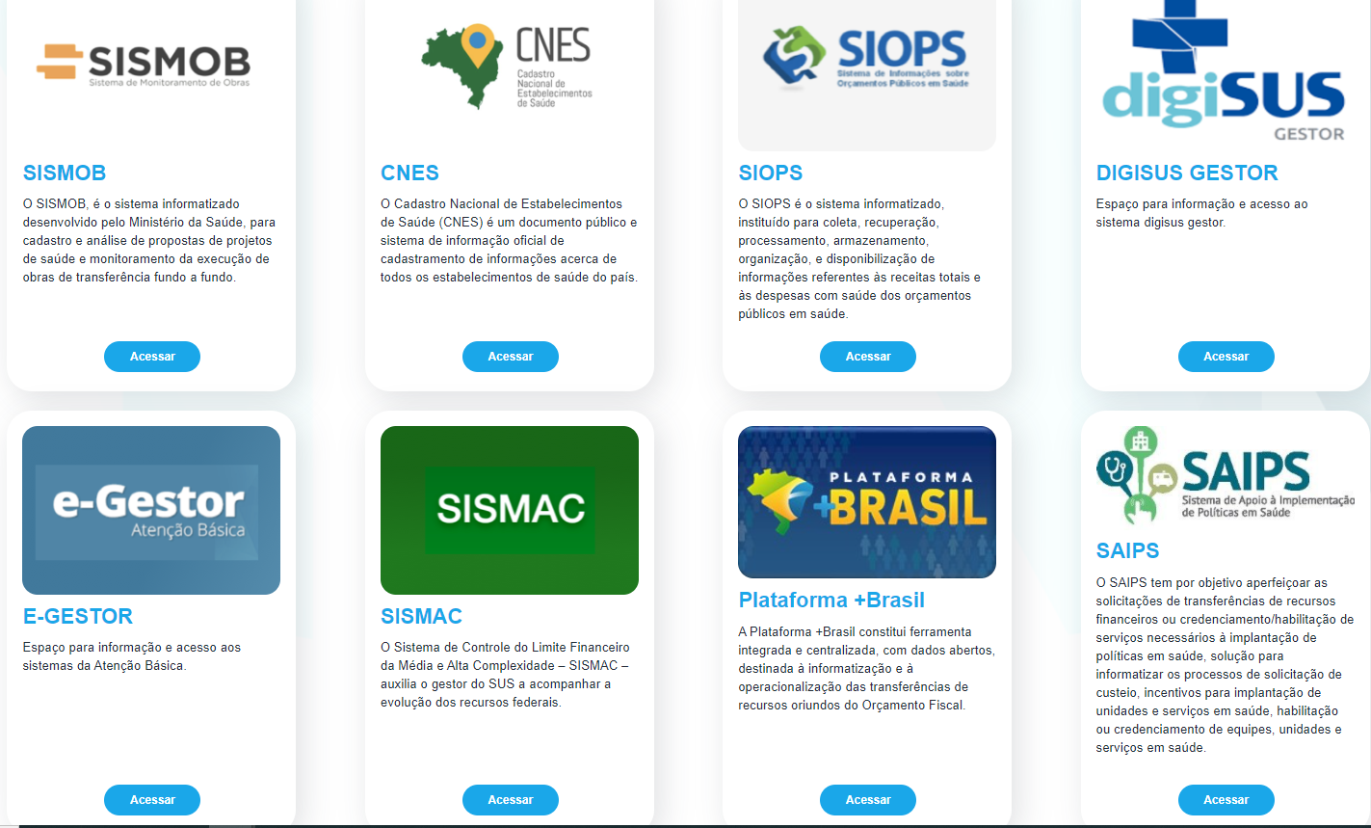
Integração aos sistemas

Slide 18
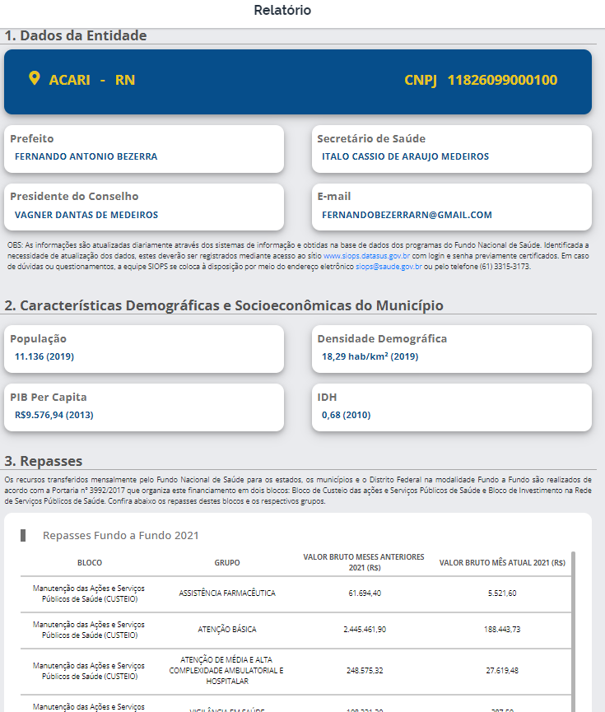
Relatório

Slide 19
Participação do nível federal no financiamento do SUS
Orçamento Ministério da Saúde
Fundo Nacional de Saúde
Impostos e Contribuições
Os Recursos para o Custeio da Assistência são alocados como Tetos Estaduais e Municipais
Transferências Fundo a Fundo
Estados e
Municípios
Convênios
Estabelecimentos
de Saúde
Remuneração por Prestação de Serviços
Notes:
19

Slide 20
Obrigado!!!!

